Slide 1
클라우딩 컴퓨팅의 용어 및 개념 아마존 웹 서비스 클라우드 컴퓨팅의 장점과 혜택 AWS 주요 서비스 특징 AWS 구조

Slide 2
클라우딩 컴퓨팅의 용어 및 개념

Slide 3
고가용성과 장애 내구성
고가용성(High Availability, HA)
시스템이나 서비스가 장애 발생 시에도 지속적으로 정상적인 서비스를 제공할 수 있는 능력
단일 장애 지점(Single Point of Failure, SPOF)을 최소화하여 시스템의 다운타임을 줄이고, 사용자에게 끊김 없는 접근성을 보장하는 것을 목표로 함
왜 고가용성이 중요한가요?
현대의 비즈니스 환경에서 시스템의 다운타임은 곧 매출 손실, 고객 불만, 브랜드 이미지 손상 등 심각한 결과를 초래할 수 있음
특히 24시간 365일 운영되어야 하는 온라인 서비스, 금융 시스템, 의료 시스템 등에서는 고가용성이 필수적임

Slide 4
고가용성과 장애 내구성
고가용성(High Availability, HA)
고가용성을 달성하기 위한 주요 전략 및 기술
고가용성을 확보하기 위해서는 다양한 계층에서 중복성(Redundancy)과 자동 복구(Automatic Recovery) 메커니즘을 구현해야 함
클라우드 환경에서의 고가용성
클라우드 서비스 제공업체(AWS, Azure, GCP 등)는 이미 고가용성을 위한 다양한 인프라와 서비스를 제공
사용자는 이러한 클라우드 서비스를 활용하여 자체적으로 복잡한 고가용성 아키텍처를 구축하는 부담을 줄일 수 있음
예를 들어, 여러 가용 영역(Availability Zone)에 인스턴스를 분산 배포하고, 자동 스케일링 그룹 및 로드 밸런서를 사용하는 것이 대표적인 클라우드 고가용성 전략임

Slide 5
고가용성과 장애 내구성
내결함성 (Fault Tolerance) / 장애 내구성
시스템의 일부 구성 요소에 장애나 오류가 발생하더라도, 시스템 전체가 중단 없이 계속해서 정상적으로 작동할 수 있는 능력
장애를 감지하고, 해당 장애를 우회하거나 격리하며, 스스로 복구하여 서비스의 연속성과 데이터 무결성을 보장하는 능력에 초점을 맞툼
고가용성(High Availability)과의 차이점
고가용성(HA) - 시스템이 지속적으로 사용 가능한 상태를 유지하는 데 중점을 둠
자동차 타이어가 펑크 났을 때, 스페어 타이어로 빠르게 교체하여 다시 주행할 수 있는 능력 (수리하는 동안은 잠시 멈춤)
내결함성(Fault Tolerance) - 어떤 구성 요소에 장애가 발생하더라도 서비스가 절대 중단되지 않고, 심지어는 데이터 손실도 발생하지 않도록 하는 능력에 중점
비행기의 엔진이 4개 있는데, 그중 1개가 고장 나도 남은 3개의 엔진으로 아무런 문제 없이 비행을 계속할 수 있는 능력 (멈추지 않고 계속 운행)

Slide 6
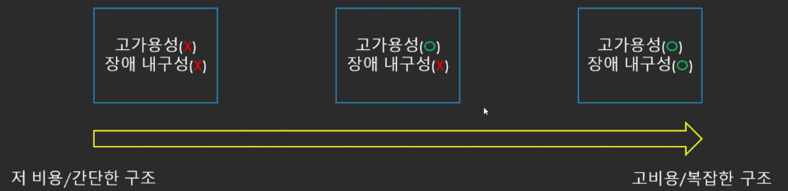
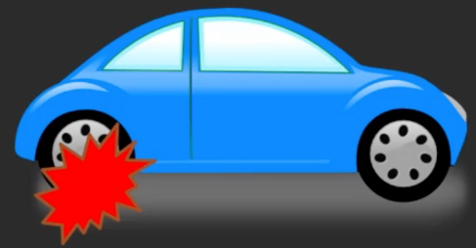

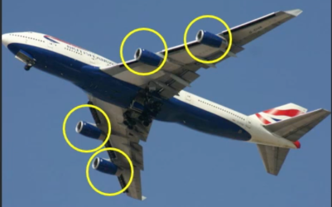
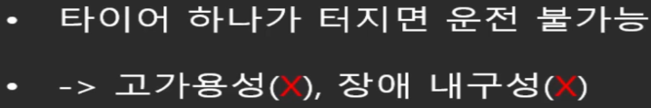
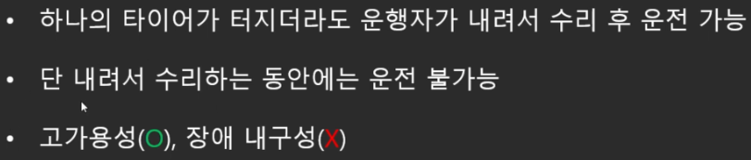
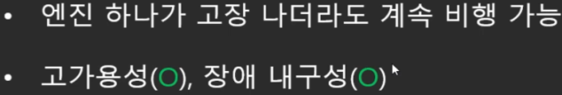

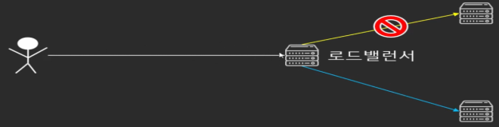
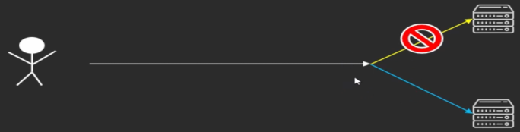
고가용성과 장애 내구성
고가용성(High Availability, HA)/장애 내구성 예

Slide 7
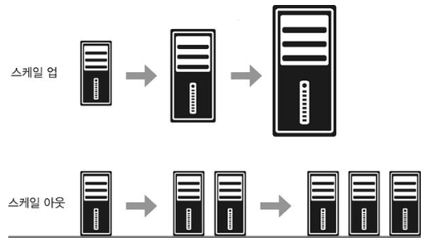
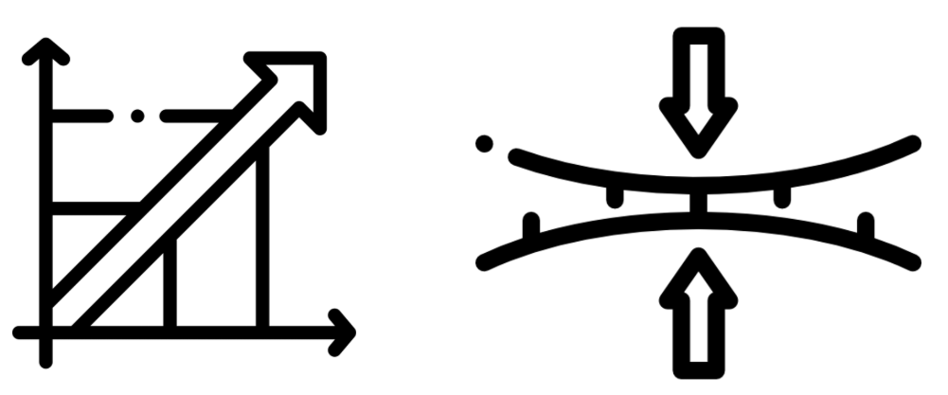
확장성/탄력성
확장성(Scalability)
시스템이나 애플리케이션이 증가하는 작업량(workload)이나 사용자 요구에 맞춰 성능 저하 없이 효율적으로 처리 능력을 증대시킬 수 있는 능력
탄력성(Elasticity)
클라우드 컴퓨팅 환경에서 매우 중요한 개념으로, 시스템이 변동하는 작업량(workload)에 따라 컴퓨팅 자원을 자동으로 확장하거나 축소하여 최적의 성능과 비용 효율성을 유지하는 능력

Slide 8
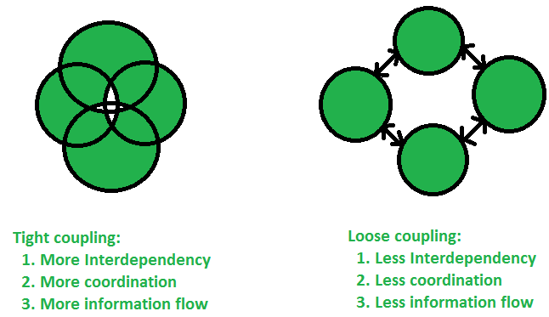
확장성/탄력성
긴밀한 결합(Tight Coupling / 강한 결합)
시스템의 구성 요소들이 서로에게 강하게 의존하고 밀접하게 연결되어 있는 상태를 의미
한 구성 요소의 변경이 다른 구성 요소에 직접적이고 광범위한 영향을 미칠 가능성이 높음
마치 톱니바퀴처럼 한 부분이 움직이면 다른 모든 부분이 함께 움직여야 하는 구조와 비슷

Slide 9
확장성/탄력성
느슨한 결합(Loose Coupling / 약한 결합)
시스템의 구성 요소들이 서로에게 최소한으로 의존하고 독립적으로 존재하는 상태를 의미
각 구성 요소는 다른 구성 요소의 내부 구현을 알 필요 없이, 정의된 인터페이스나 추상화된 계약을 통해 상호작용
마치 레고 블록처럼 각각의 블록이 독립적으로 존재하면서도, 정해진 규격에 맞춰 유연하게 조립될 수 있는 구조와 비슷

Slide 10
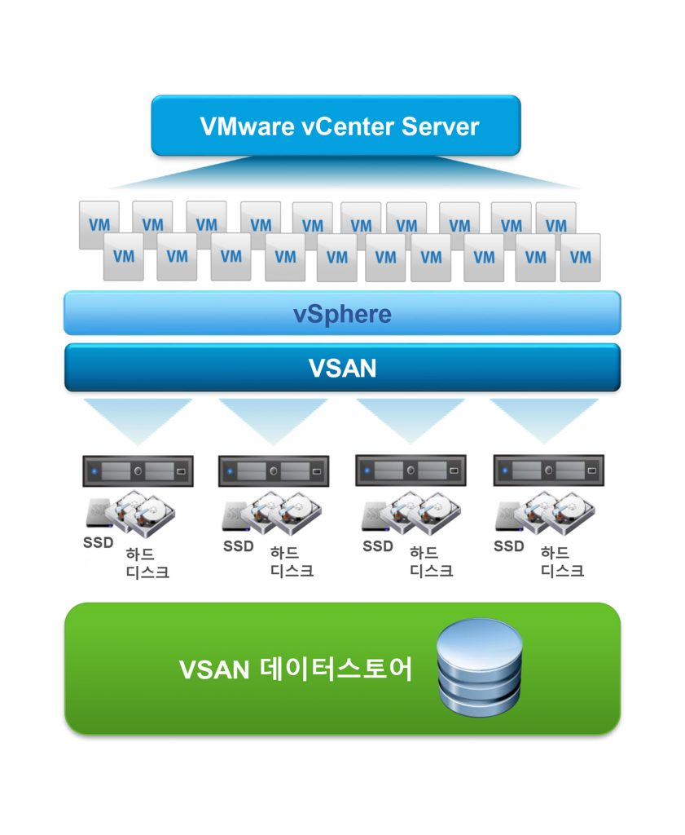
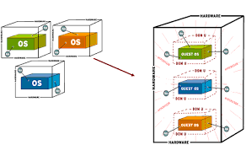
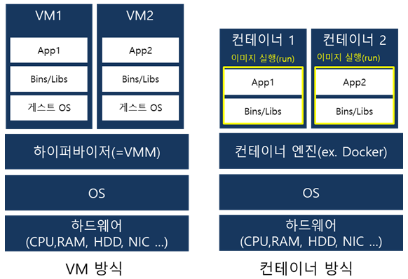
가상화
가상화(Virtualization)
컴퓨터 시스템의 하드웨어 자원을 추상화하여, 여러 개의 독립적인 가상 환경을 만들고 운영할 수 있도록 하는 기술
하나의 물리적인 컴퓨터 안에 여러 대의 '가상 컴퓨터'를 만들어 동시에 운영하는 것과 같음

Slide 11
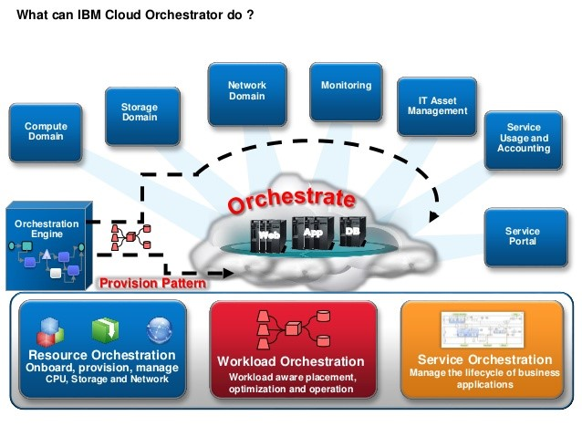
가상화
가상화(Virtualization)
가상화와 클라우드 차이
가상화는 "기술"이고 클라우드는 "환경”
클라우드 서비스는 가상화 기술을 기반으로 구축/구현
단순 가상화 기술만 사용한다고 클라우드가 아니라 가상화 기술(환경)이 갖춰져야 클라우드 컴퓨팅이라 할 수 있음
가상화 기술 기반으로 네트워크를 통해 인프라 자원 뿐만아니라 네트워킹, 플랫폼, 오케스트레이션(서비스의 자동화 돤 설정, 관리, 조정), 보안, 복구 등의 다양한 서비스들을 사용자에게 온디맨드로 제공 할 수 있는 사용자 중심의 컴퓨팅 환경, 클라우드 서비스를 구축하게 됨
그렇다면 무엇이 다르냐하면, 대표적으로 꼽을 수 있는 것이 오케스트레이터(Orchestrator) 기능

Slide 12
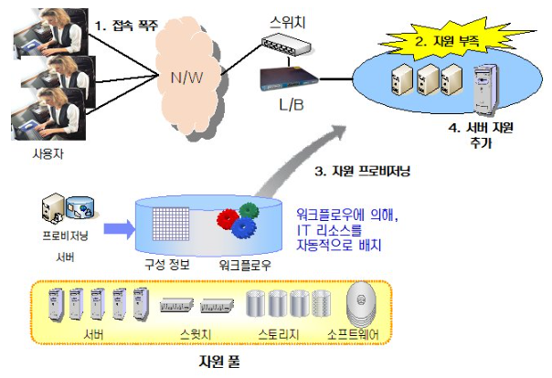
프로비젼
프로비저닝(Provisioning)
IT 분야에서 사용자 또는 시스템 요구에 맞춰 IT 자원을 준비하고 할당하며 설정하는 일련의 과정을 의미
특정 서비스나 애플리케이션이 작동하는 데 필요한 인프라(하드웨어, 소프트웨어, 네트워크 등)를 '마련해 주는' 행위

Slide 13
아마존 웹 서비스

Slide 14
아마존 웹 서비스 탄생
아마존 웹 서비스(AWS)의 탄생
2000년대 초반 클라우드 컴퓨팅의 시작을 알린 중요한 전환점이 발생
아마존닷컴은 1990년대 후반과 2000년대 초반에 전자상거래 웹사이트로서 엄청난 속도로 성장 →이 과정에서 아마존은 인프라 관련 문제에 직면
과잉 프로비저닝(Over-provisioning)과 자원 낭비
느린 개발 및 배포
내부 표준 부족
이러한 문제들을 해결하기 위해 모든 아마존 내부 팀들이 데이터를 서비스 인터페이스(Service Interface)를 통해 통신하고, 그 서비스는 예외 없이 외부에서도 이용 가능해야 함 → 아마존 내부의 복잡한 시스템을 모듈화하고, 각 모듈을 독립적인 서비스로 구축하려는 시도였음
클라우드 서비스로의 진화
내부적인 서비스 지향 아키텍처(Service-Oriented Architecture, SOA) 구축을 아마존닷컴 웹사이트 운영에만 국한될 필요가 없음을 깨달음 → 다른 기업들도 아마존과 비슷한 인프라 문제로 어려움을 겪고 있으며, 아마존이 이 인프라를 웹 서비스 형태로 제공함으로써 새로운 사업 기회를 만들 수 있음 →이러한 비전을 바탕으로 아마존은 자사의 강력한 인프라를 외부 개발자와 기업에 제공하기 시작했음
AWS의 공식 출시 - AWS는 여러 단계에 걸쳐 서비스를 공개

Slide 15
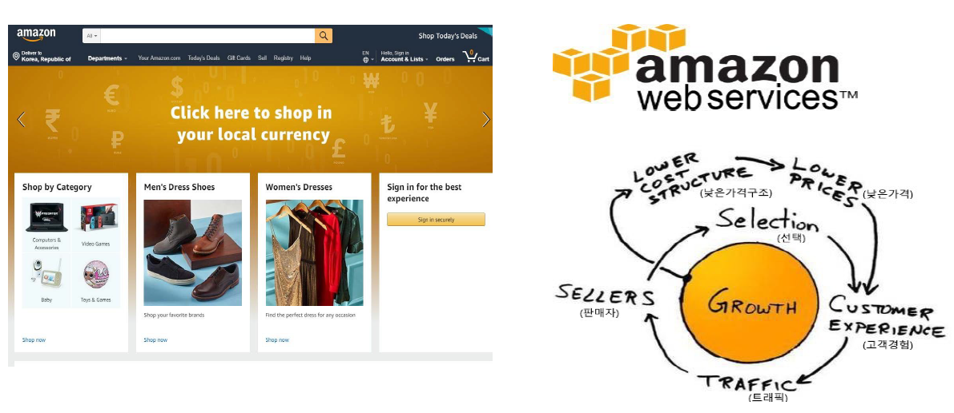
아마존 웹 서비스 탄생
아마존 웹 서비스(AWS)의 탄생

Slide 16
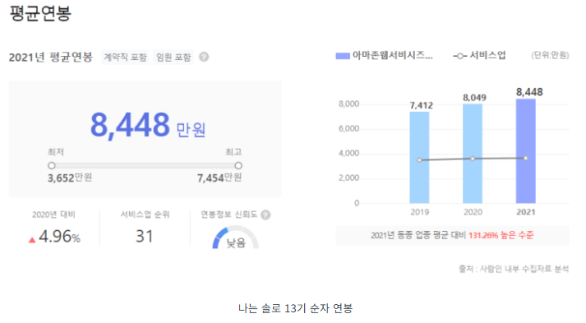
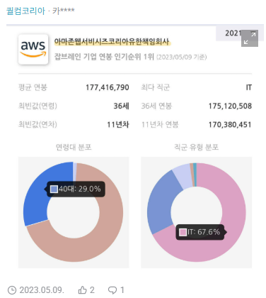
아마존 웹 서비스 탄생
클라우드 컴퓨팅을 배워야 하는 이유
AWS 연봉

Slide 17
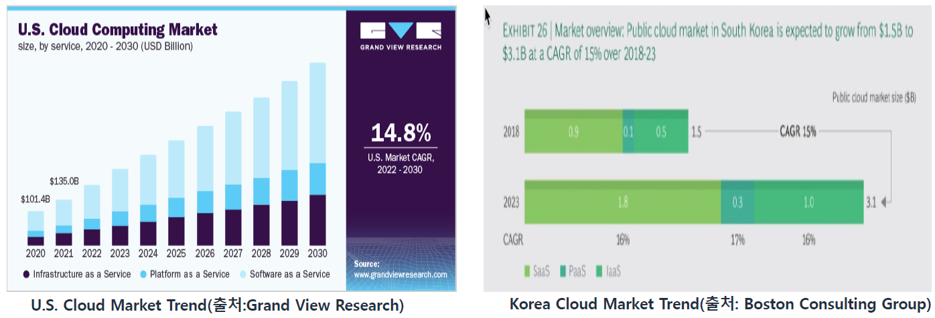
아마존 웹 서비스 탄생
클라우드 컴퓨팅을 배워야 하는 이유
이미 많은 기업이 클라우드를 도입하거나 도입을 검토 중
H/W를 직접 구매해서 데이터 센터에 넣고 운영 관리하지 않고 클라우드 서비스에 빌려서 비즈니스 목표에 맞춰 개발에 중점
빅데이터나 인공지능, 메타버스(AR/VR/XR)등 새로운 신기술을 바로 적용할 수 있음

Slide 18
클라우드 컴퓨팅의 장점과 혜택

Slide 19
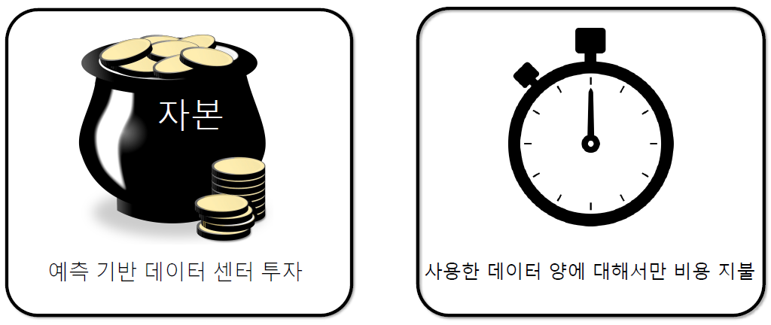
장점과 혜택
자본비용을 가변비용으로 대체
자본비용을 가변비용(서비스 제공량이 증가하거나 감소함에 따라 총액이 비례하여 변동하는 비용)으로 대체한다는 것은 기업의 비용 구조를 변화시키려는 전략적 의도

Slide 20

장점과 혜택
거대한규모
모든 고객으로부터 집계된 사용량 덕분에, 클라우드는 고객을 대상으로 더 높은 수준의 규모의 경제를 실현하고 비용 절감의 혜택을 고객들에게 돌려줌

Slide 21
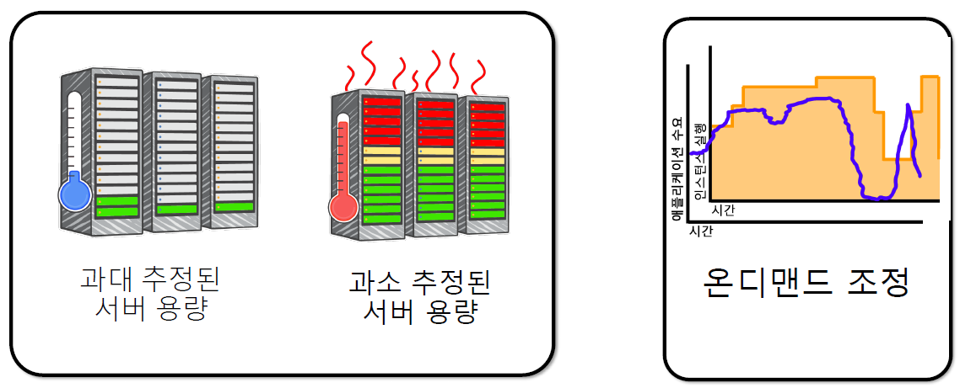
장점과 혜택
용량 추정 불필요

Slide 22
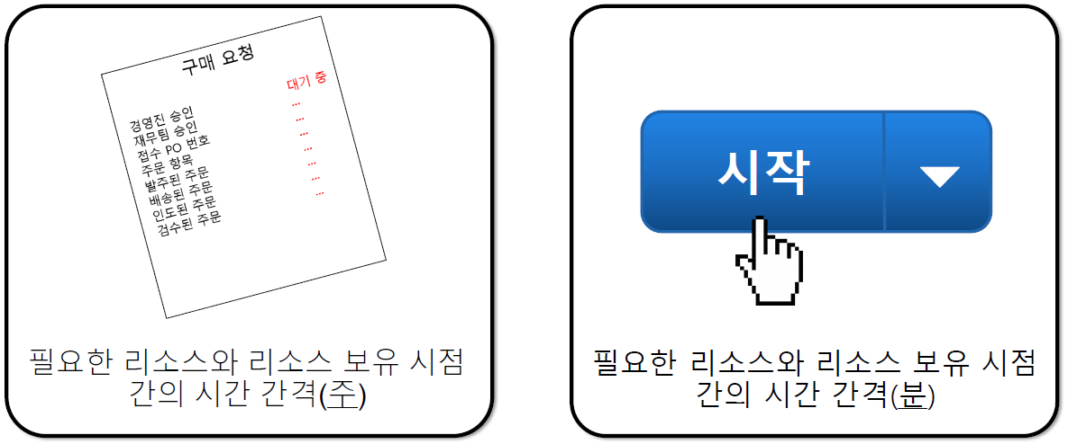
장점과 혜택
속도 및 대응력 향상

Slide 23
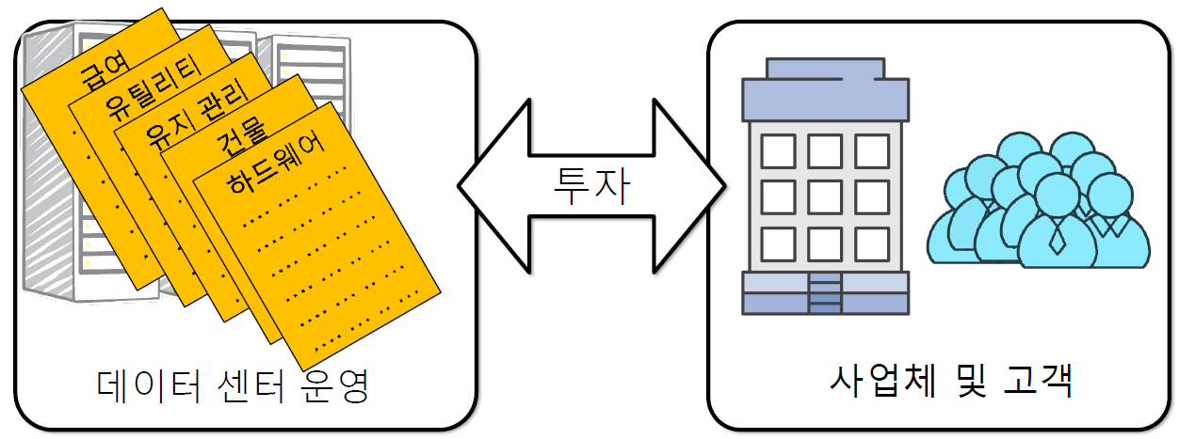
장점과 혜택
데이터 센터 운영 및 유지관리에 비용을 투자 불필요

Slide 24
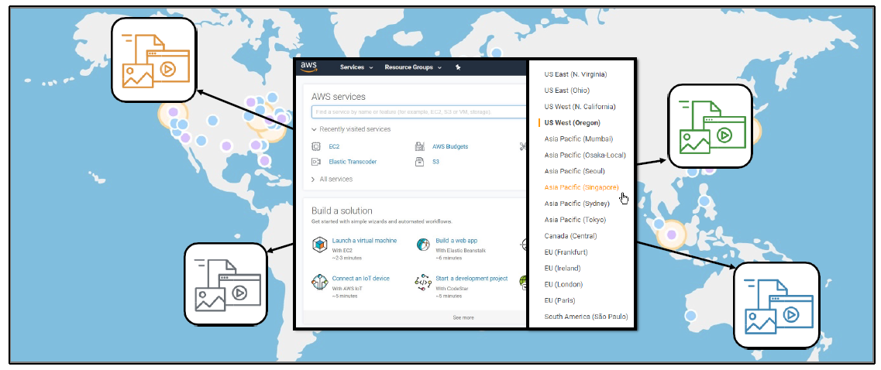
장점과 혜택
몇 분만에 전 세계에 배포

Slide 25
AWS 주요 서비스 특징

Slide 26
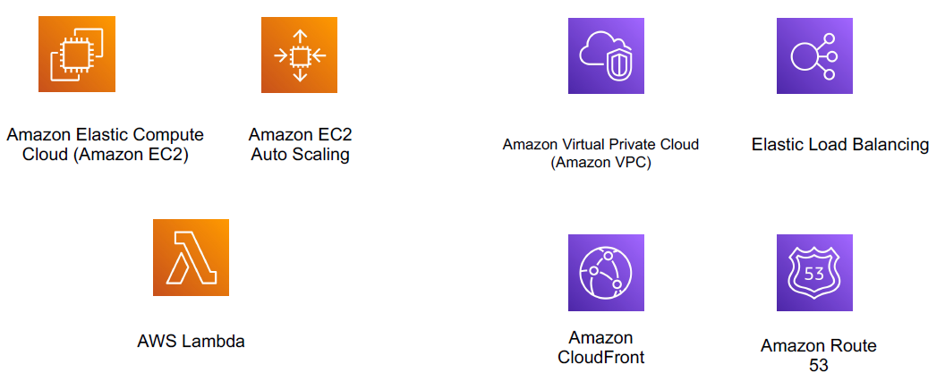
컴퓨팅 및 네트워킹 서비스
AWS 컴퓨팅 서비스(Compute Services)
애플리케이션을 실행하고 데이터를 처리하는 데 필요한 가상 서버, 컨테이너, 서버리스 함수 등을 제공
Amazon EC2 (Elastic Compute Cloud), AWS Lambda, Amazon ECS (Elastic Container Service)/Amazon EKS(Elastic Kubernetes Service), AWS Elastic Beanstalk…
AWS 네트워킹 서비스(Networking Services)
AWS 클라우드 내에서 안전하고 확장 가능한 네트워크 환경을 구축하고, 온프레미스 환경과 연결하며, 트래픽을 효율적으로 관리하는 데 사용
Amazon VPC (Virtual Private Cloud), Elastic Load Balancing (ELB), Amazon Route 53…

Slide 27
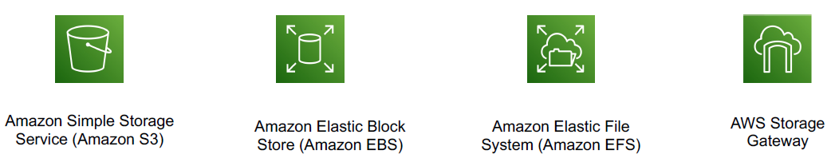
스토리지 서비스
AWS(Amazon Web Services)
다양한 유형의 데이터를 저장하고 관리하기 위한 광범위한 스토리지 서비스를 제공
객체 스토리지: Amazon S3 (Simple Storage Service)
블록 스토리지: Amazon EBS (Elastic Block Store)
파일 스토리지: Amazon EFS (Elastic File System)
아카이브 스토리지: Amazon S3 Glacier (S3 Glacier Flexible Retrieval / S3 Glacier Deep Archive)
하이브리드 클라우드 스토리지: AWS Storage Gateway

Slide 28
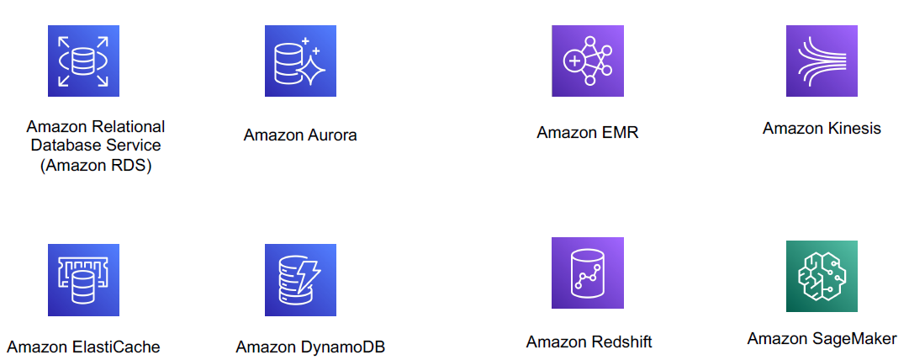
데이터베이스, 데이터 분석 및 인공지능 서비스
AWS 데이터베이스 서비스
다양한 워크로드와 사용 사례에 맞춰 최적화된 목적별(purpose-built) 데이터베이스를 제공
Amazon RDS (Relational Database Service)
AWS 데이터 분석 서비스
데이터 수집부터 처리, 저장, 분석, 시각화에 이르는 전 과정에 필요한 다양한 데이터 분석 서비스를 제공
Amazon Kinesis
AWS 인공지능(AI) 및 머신러닝(ML) 서비스
다양한 수준의 AI/ML 서비스를 제공하여, 전문가부터 비전문가까지 인공지능 기술을 쉽게 활용할 수 있도록 도움
Amazon SageMaker

Slide 29
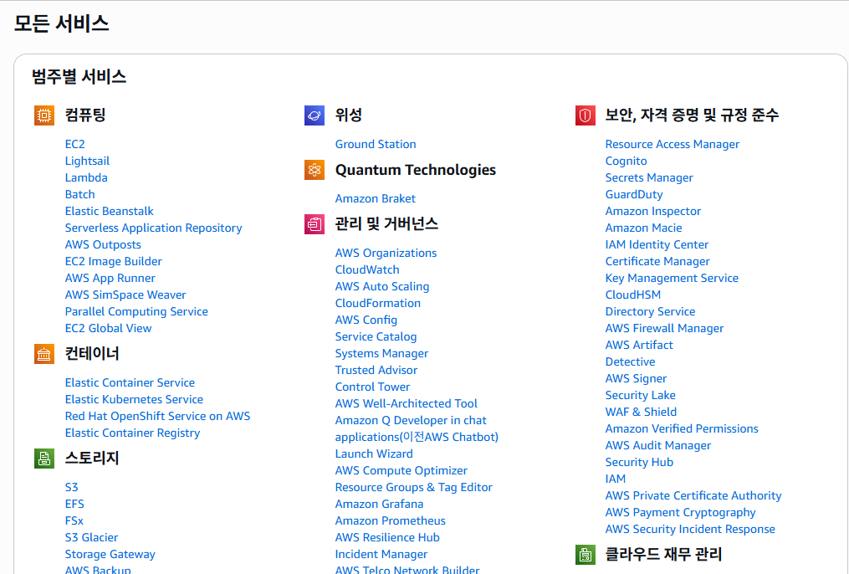
AWS 모든 서비스
콘솔 홈>모든 서비스

Slide 30
AWS 구조 -AWS 글로벌 인프라-

Slide 31
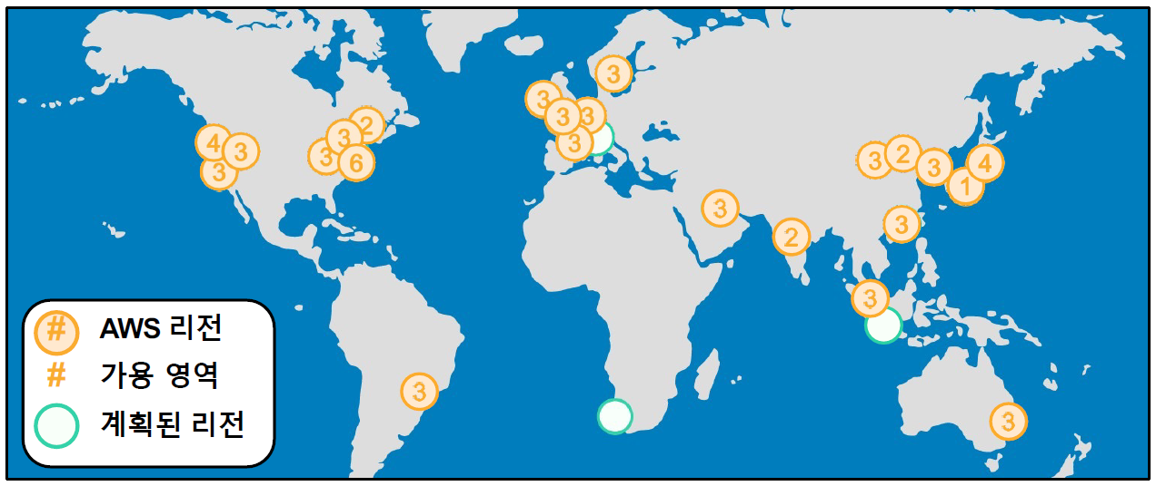
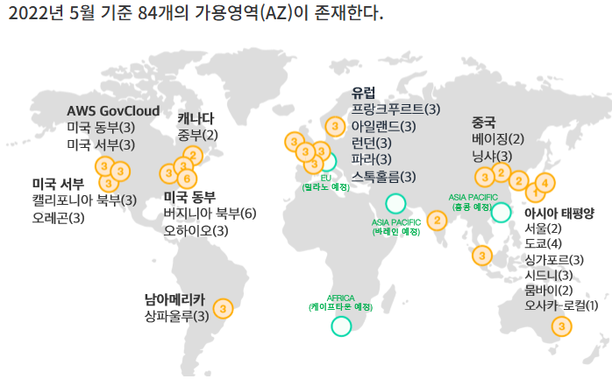
리전
리전(Region)

Slide 32
리전
리전(Region)
클라우드 서비스 제공업체(CSP) 소유의 데이터 센터가 위치한 지리적 영역
AWS가 전 세계에서 데이터 센터를 클러스터링하는 물리적 위치
AWS 서울 리전 코드 - ap-northeast-2
카카오 클라우드는 서울(수도권) 리전을 보유하고 있으며, 리전 내 각 데이터센터는 서로 높은 대역폭의 전용 네트워크에 연결되어 있기 때문에 사용자는 하나의 리전 내에서 호스팅되는 모든 컴퓨팅 리소스에 빠른 속도로 액세스할 수 있음
AWS 미국 동부 (버지니아 북부) 리젼 코드 - us-east-1
us-east-1a - 리전: us-east-1, 가용 영역: a
모든 AWS의 서비스가 최초로 서비스되는 리젼
기타 클로벌 서비스의 서비스 리젼
리전별로 가능한 서비스가 다름

Slide 33
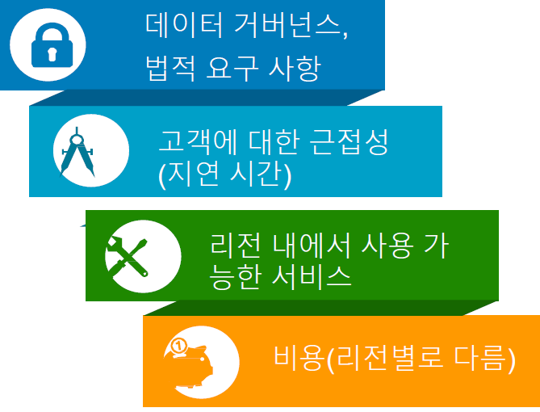
리전 선택
리전 선택 시 고려 조건
데이터의 저장 위치뿐만 아니라 액세스 속도와 SLA에도 영향을 미치기 때문에 중요함
서비스, 애플리케이션 및 데이터에 적합한 리전을 결정

Slide 34
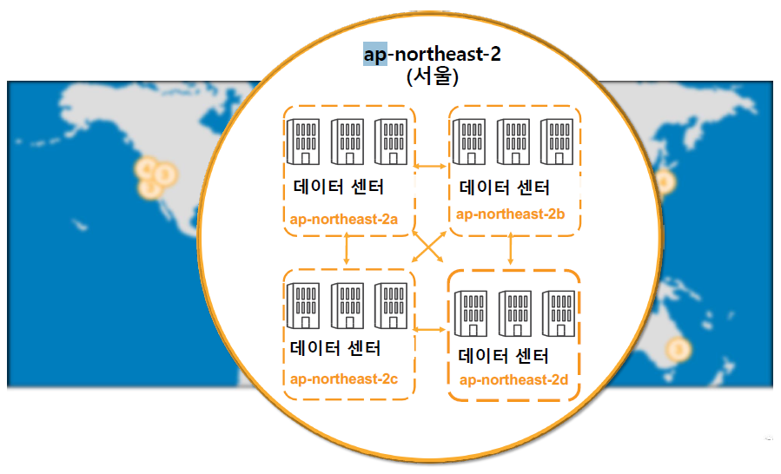
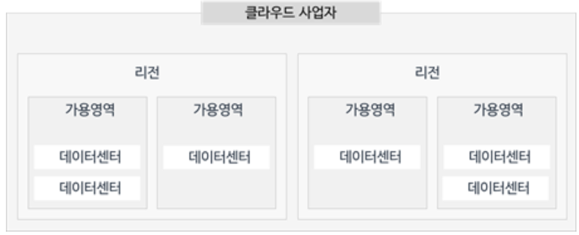
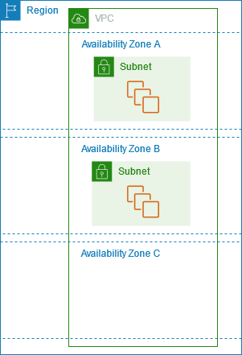
가용 영역
가용영역(Availability Zone:AZ)

Slide 35
가용 영역
가용영역(Availability Zone:AZ)
리전의 하부 단위
클라우드 서비스 제공업체가 물리적으로 분리된 데이터 센터들을 묶어 논리적으로 구성한 영역
리전 내 가용 영역은 논리적으로 연결되어 있음
클라우드 리전 내에 물리적으로 격리된 컴퓨팅 리소스를 갖춘 공간 - 하나 이상의 개별 데이터 센터로 구성
일반적으로 하나의 리전에는 여러 개(3개 이상의)의 가용 영역이 존재
AWS 리전의 각각의 가용 영역은 전원, 네트워킹, 쿨링 시스템을 독립적으로 갖고 있기 때문에 하나의 가용 영역에 문제가 발생해도 다른 영역에 영향을 미치지 않음
AZ간의 연결은 매우 빠른 전용 네트워크로 연결이 되어 있음
AZ는 반드시 물리적으로 일정 거리 이상 몇 km 이상 떨어져음
모든 AZ는 서로 100km 이내의 거리에 위치
여러 재해에 대한 대비 및 보안
이러한 복수의 가용 영역은 이를 활용하는 사용자 서비스의 연속성을 유지할 수 있도록 해줌

Slide 36
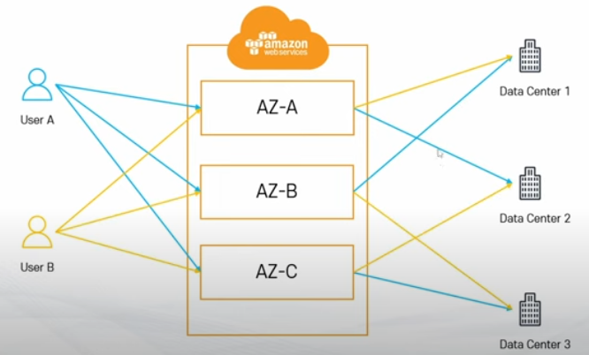
가용 영역
가용영역(Availability Zone:AZ)
가용영역의 위치
각 게정별로 AZ의 코드와 실제 위치는 다름
예 – 계정 Test1의 AZ-A는 계정 Test2의 AZ-A와 다른 위치(랜덤)
보안 및 한 AZ로 몰림 방지

Slide 37
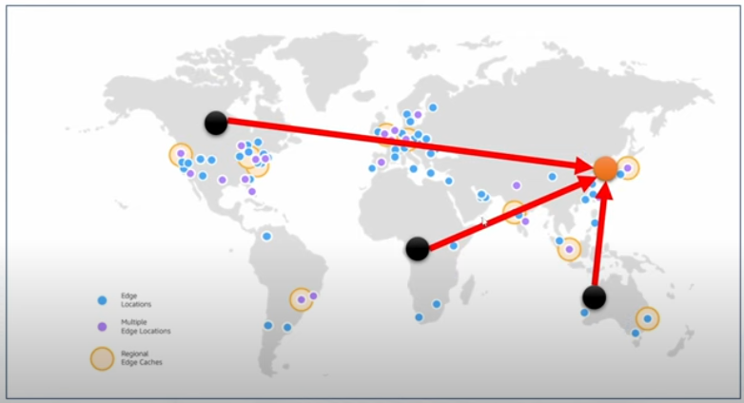
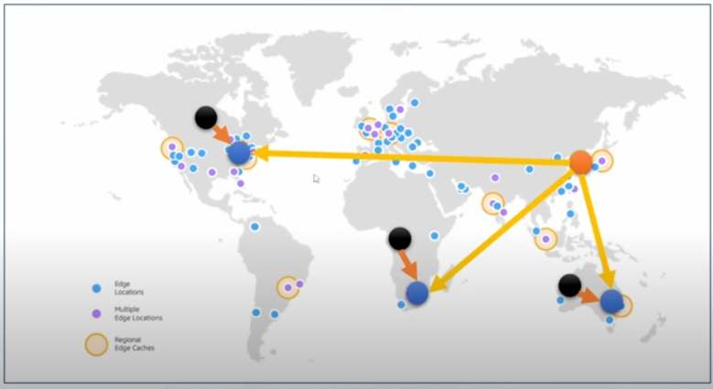
엣지 로케이션
CDN(Content Delivery Network)
콘텐츠 전송 네트워크를 의미
전 세계에 분산된 서버를 통해 사용자와 가까운 곳에서 콘텐츠를 전송하여 웹사이트 로딩 속도를 향상시키고, 대역폭 비용을 절감하며, 안정성을 높이는 기술

Slide 38
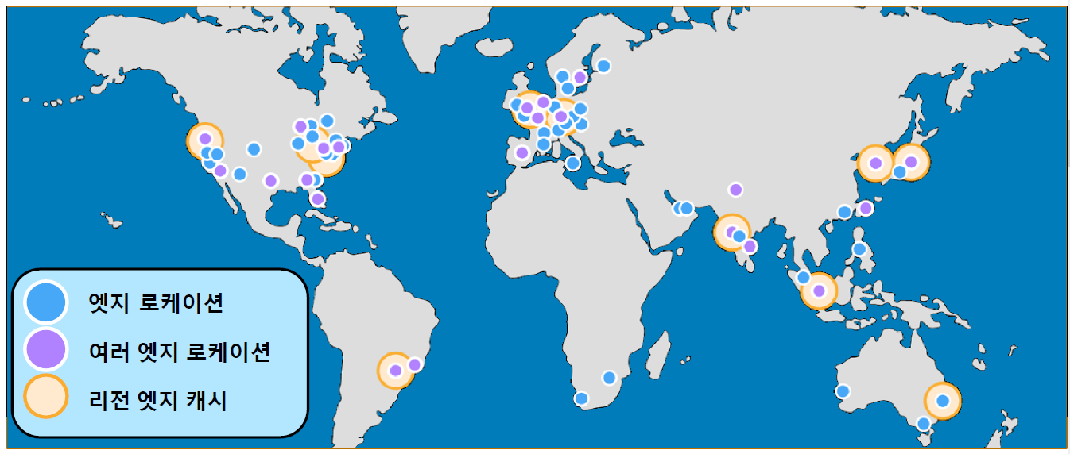
엣지 로케이션
엣지 로케이션(Edge Location)
AWS의 CDN(Content Delivery Network) 제품인 CloudFront의 캐싱 콘텐츠가 위치하는 곳(거점) – 경찰청과 파출소 개념
CDN은 인터넷상의 콘텐츠를 캐싱하여 좀 더 빠르게 사용자에게 전달할 수 있음
CDN 엣지가 사용자 근처에 있을 수록 더욱 빠른 전달을 받을 수 있기 때문에리전과 별도로 엣지 로케이션을 더 많이 전세계 주요 도시 곳곳에 분포되어 있음

Slide 39
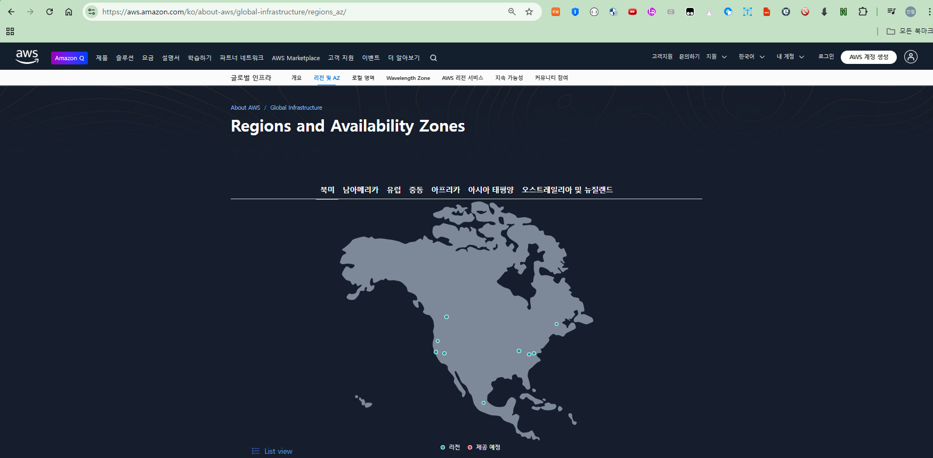
엣지 로케이션
엣지 로케이션(Edge Location)

Slide 40
AWS의 서비스 - 글로벌 서비스와 리전 서비스
글로벌 서비스(Global Services)
여러 리전에 걸쳐 영향을 미치는 서비스로, 특정 리전에 국한되지 않고 AWS 전체에서 사용 가능
AWS 계정, IAM, Route 53 (DNS), CloudFront (CDN) 등이 대표적인 글로벌 서비스
글로벌 서비스는 특정 리전에 종속되지 않고, AWS 전체에서 동일한 설정을 유지
예) IAM으로 사용자 권한을 설정하면 모든 리전에서 동일하게 적용
리전 서비스(Region Services)
특정 리전 내에서만 사용 가능한 서비스
각 리전은 독립적인 데이터 센터 및 네트워크 인프라를 가짐
특정 리전에 종속되므로, 해당 리전에서만 서비스 사용 및 관리가 가능
리젼 전체 가용영역에서 서비스와 리젼 하나의 가용영역에서만 서비스
예) 대부분 서비스, EC2 인스턴스는 특정 리전에서만 생성 및 실행

Slide 41
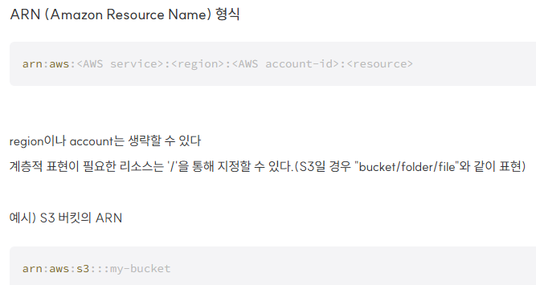
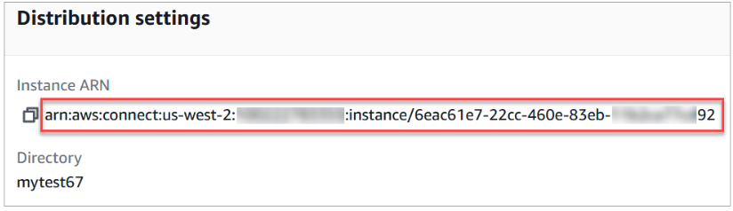
ARN
ARN(Amazon Resource Name)
AWS에서 리소스를 고유하게 식별하기 위한 이름
AWS의 리소스들은 여러 서비스에 걸쳐 있을 수 있기 때문에 각 리소스를 명확하게 구분할 필요가 있는데, ARN이 그 역할을 함
리소스
클라우드 환경에서 사용 가능한 개별 엔터티를 의미
EC2 인스턴스, S3 버킷, RDS 데이터베이스 등 AWS에서 제공하는 모든 서비스들이 리소스에 해당
이러한 리소스들은 사용자가 필요에 따라 생성, 삭제, 관리할 수 있으며, 각 리소스는 고유한 식별자를 가짐

